Slide 1

机器学习 人工神经网络（ANN）
中山大学物理与天文学院
李霄栋
2019年秋季学期
https://github.com/xiaodongli1986/teaching_AI

Slide 2
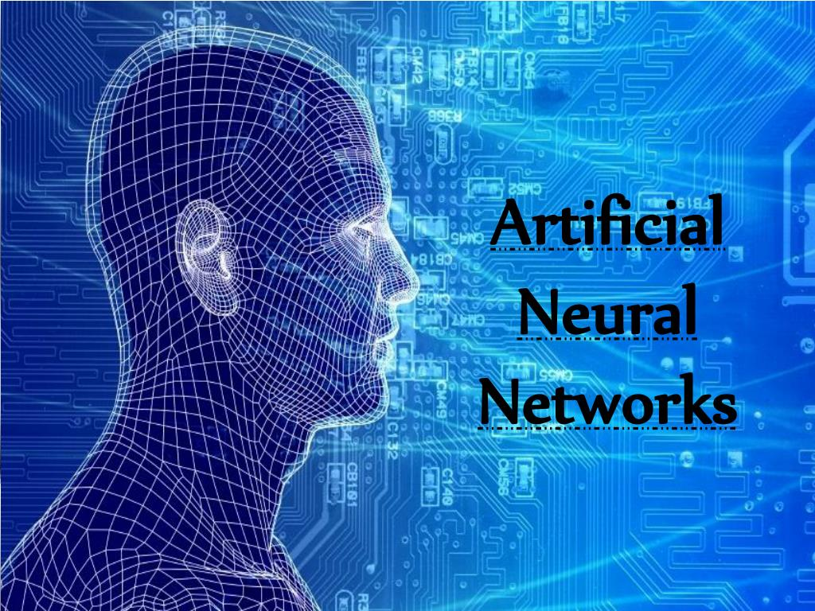

Slide 3


软件准备
自行安装 Anaconda3 （自带python以及各种模块；自带sklearn） + tensorflow + keras （请尽量在下次上课前装好！！）
鼓励使用 Linux 系统

Slide 4
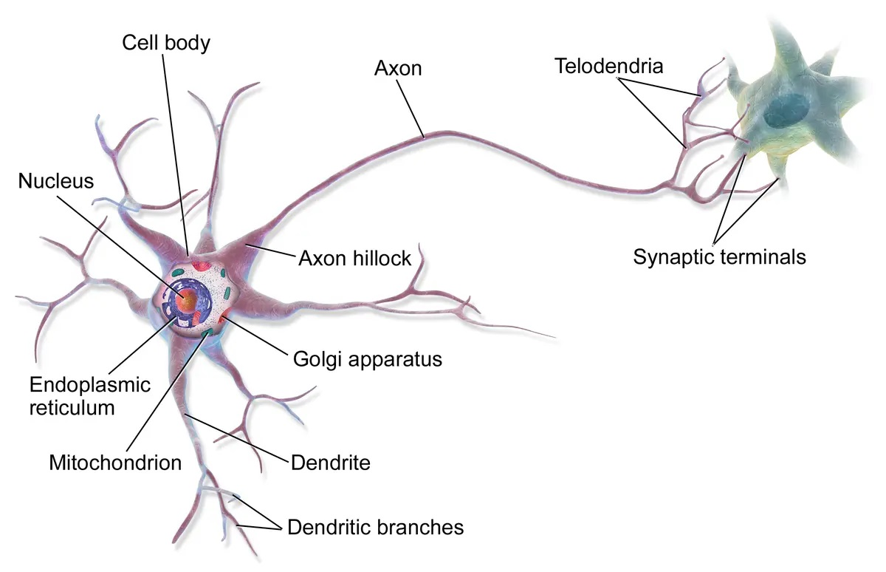
生物神经元
结构大致为： Cell Body(细胞体) ，Dendrite(树突)，Synaptic Terminals(突触)，Axon(轴突)。

Slide 5
生物神经元
结构大致为： Cell Body(细胞体) ，Dendrite(树突)，Synaptic Terminals(突触)，Axon(轴突)。
单个细胞可视为一种只有两种状态的机器 - 激动时为‘是’，而未激动时为‘否’。

Slide 6
生物神经元
结构大致为： Cell Body(细胞体) ，Dendrite(树突)，Synaptic Terminals(突触)，Axon(轴突)。
单个细胞可视为一种只有两种状态的机器 - 激动时为‘是’，而未激动时为‘否’。
细胞状态取决于从其它的神经细胞收到的输入信号量，细胞体收集所有树突的输入，并基于这些信号决定是否激活输出（脉冲）。

Slide 7
生物神经元
结构大致为： Cell Body(细胞体) ，Dendrite(树突)，Synaptic Terminals(突触)，Axon(轴突)。
单个细胞可视为一种只有两种状态的机器 - 激动时为‘是’，而未激动时为‘否’。
细胞状态取决于从其它的神经细胞收到的输入信号量，细胞体收集所有树突的输入，并基于这些信号决定是否激活输出（脉冲）。
当信号量总和超过了某个阈值时，细胞体就会激动，产生电脉冲。电脉冲沿着轴突并通过突触传递到其它神经元。

Slide 8

生物神经元
结构大致为： Cell Body(细胞体) ，Dendrite(树突)，Synaptic Terminals(突触)，Axon(轴突)。
单个细胞可视为一种只有两种状态的机器 - 激动时为‘是’，而未激动时为‘否’。
细胞状态取决于从其它的神经细胞收到的输入信号量，细胞体收集所有树突的输入，并基于这些信号决定是否激活输出（脉冲）。
当信号量总和超过了某个阈值时，细胞体就会激动，产生电脉冲。电脉冲沿着轴突并通过突触传递到其它神经元。
例：女生密度达到某个阈值后就会
激活众多男（苍）生（蝇）出现

Slide 9
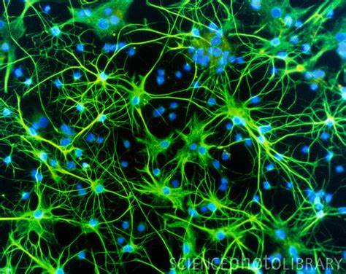
联结主义
单独神经元或小集合的神经元不是特别有用。当动物的许多神经元一起工作时会变得聪明。
因此启发了联结主义：当网络将大量简单的计算单元连接在一起时，可以实现智能行为。

Slide 10
受此启发...

Slide 11
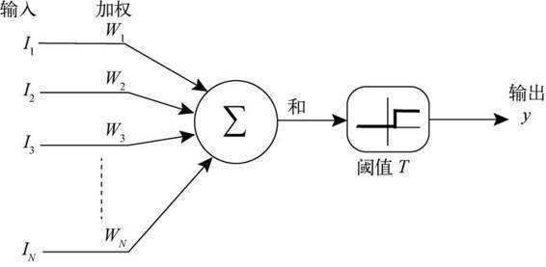
感知机（人工神经元）
输入为一系列数字，配备以权重 w_{i}

Slide 12
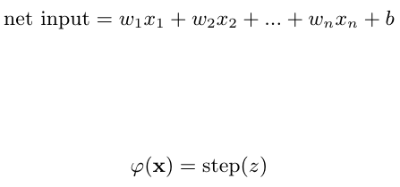

感知机（人工神经元）
输入为一系列数字，配备以权重 w_{i}
对输入求加权和（往往再配一个偏置 b）
对求值结果加一个类似阶跃的激活函数

Slide 13
感知机（人工神经元）
输入为一系列数字，配备以权重 w_{i}
对输入求加权和（往往再配一个偏置 b）
对求值结果加一个类似阶跃的激活函数

Slide 14
感知机（人工神经元）
输入为一系列数字，配备以权重 w_{i}
对输入求加权和（往往再配一个偏置 b）
对求值结果加一个类似阶跃的激活函数
当输入信号的叠加达到阈值，
激活产生输出

Slide 15
激活函数
激活函数，达到阈值
“激活”神经元，触发输出

Slide 16
激活函数
将神经元的输入映射到输出端。
激活函数，达到阈值
“激活”神经元，触发输出

Slide 17
激活函数
将神经元的输入映射到输出端。
必要性：在网络中加入非线性
没有激活函数就是线性变换。叠加再多的神经元，也处理不了很多非线性问题
激活函数，达到阈值
“激活”神经元，触发输出

Slide 18
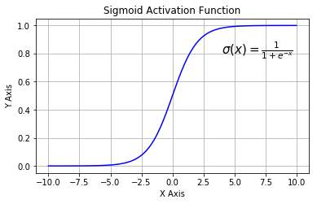
激活函数
将神经元的输入映射到输出端。
必要性：在网络中加入非线性
没有激活函数就是线性变换。叠加再多的神经元，也处理不了很多非线性问题
简单的阶跃
不需要复杂的非线性变换
简单单元足够多 -> 实现复杂功能

Slide 19
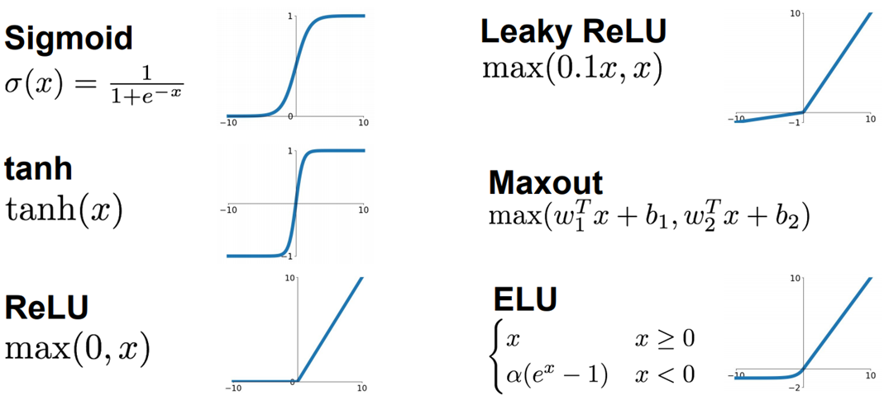
常用激活函数

Slide 20
多层感知机

Slide 21
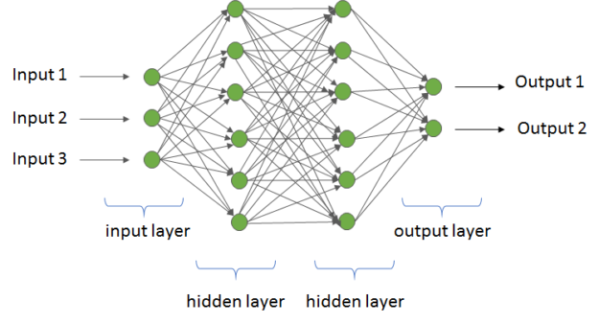
多层感知机（MLP，Multi-Layer Perceptron）

Slide 22
多层感知机（MLP，Multi-Layer Perceptron）
众多神经元 把输入
线性变换+激活，向下传导

Slide 23
多层感知机（MLP，Multi-Layer Perceptron）
众多神经元 把输入
线性变换+激活，向下传导
输入层

Slide 24
多层感知机（MLP，Multi-Layer Perceptron）
众多神经元 把输入
线性变换+激活，向下传导
输入层
隐藏层

Slide 25
多层感知机（MLP，Multi-Layer Perceptron）
众多神经元 把输入
线性变换+激活，向下传导
输入层
输出层
隐藏层

Slide 26
多层感知机（MLP，Multi-Layer Perceptron）
联结主义：通过足够复杂的神经网络，
建立复杂的输入-输出关系，
用以分类、回归等
输入层
输出层
隐藏层

Slide 27
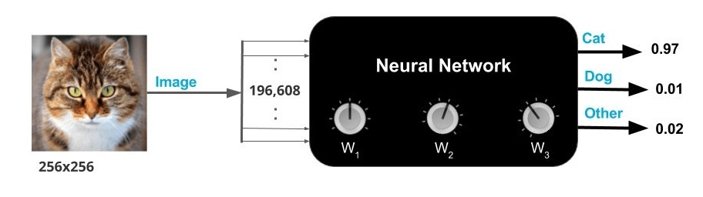
多层感知机（MLP，Multi-Layer Perceptron）
联结主义：通过足够复杂的神经网络，
建立复杂的输入-输出关系，
用以分类、回归等

Slide 28
MLP训练 （反向传播）

Slide 29
MLP的训练与反向传播（BackPropagation）
MLP的训练让研究者头疼不已，直到1986年 D.E. Rumelhart 发表了介绍反向传播训练算法的开创性论文（https://goo.gl/Wl7Xyc）

Slide 30
MLP的训练与反向传播（BackPropagation）
MLP的训练让研究者头疼不已，直到1986年 D.E. Rumelhart 发表了介绍反向传播训练算法的开创性论文（https://goo.gl/Wl7Xyc）
思想： 对每个训练实例，反向传播算法先做一次预测（正向过程），度量误差，然后反向的遍历每个层次来度量每个连接的误差贡献度（反向过程），最后再微调每个连接的权重来降低误差（梯度下降）

Slide 31

下面我们讲点数学。眼晕的同学先睡一会

Slide 32
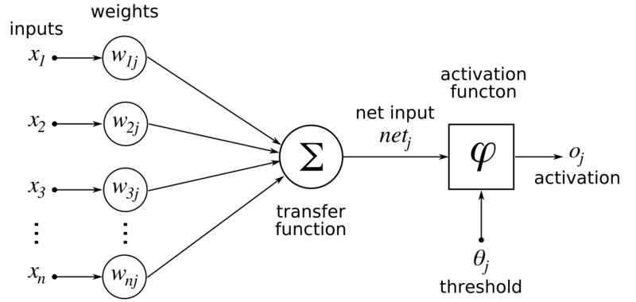
反向传播（BackPropagation）
作为例子，假设我们查看这样一个神经元...

Slide 33
反向传播（BackPropagation）
输入

Slide 34
反向传播（BackPropagation）
输入
线性组合

Slide 35
反向传播（BackPropagation）
最后的输入
net input
输入
线性组合

Slide 36
反向传播（BackPropagation）
最后的输入
net input
激活函数 ϕ
输入
线性组合

Slide 37
反向传播（BackPropagation）
最后的输入
net input
激活函数 ϕ
输入
对目标的估计
o = ϕ ( net _{j} )
线性组合

Slide 38

反向传播（BackPropagation）
最后的输入
net input
激活函数 ϕ
损失（误差） E
输入
对目标的估计
o = ϕ ( net _{j} )
线性组合

Slide 39
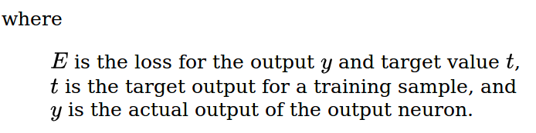
最后的输入
net input
激活函数 ϕ
损失（误差） E
输入
对目标的估计
o = ϕ ( net _{j} )
线性组合

Slide 40
梯度下降要求，
按照损失函数梯度的方向更新权重：

Slide 41
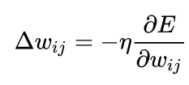
梯度下降要求，
按照损失函数梯度的方向更新权重：

Slide 42
梯度下降要求，
按照损失函数梯度的方向更新权重：
η 为学习率（learning rate），
控制参数调节的速率

Slide 43
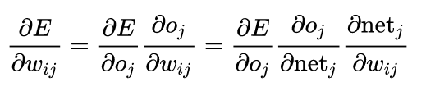

Slide 45
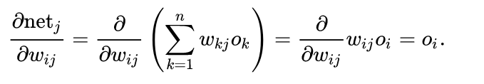
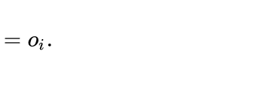

Slide 46
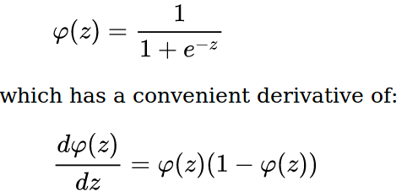
e.g. we take sigmod activation function

Slide 47
e.g. we take sigmod activation function
因此，激活函数不能直接
取不可导的 step function，
而要用 sigmod 之流

Slide 48

睡觉的童鞋可以起来了

Slide 49
依此意，逐级向前计算误差，更新权重...

Slide 50
依此意，逐级向前计算误差，更新权重...
根据误差更新权重

Slide 51
依此意，逐级向前计算误差，更新权重...
再根据次级误差
更新次级权重
根据误差更新权重

Slide 52
依此意，逐级向前计算误差，更新权重...
依次继续
向前更新...
再根据次级误差
更新次级权重
根据误差更新权重

Slide 53

就是基于链式微分法则的误差传递 使用 BackPropagation 的 MLP 称为 BP 神经网络

Slide 54
sklearn 实现

Slide 55

sklearn 实现
model = neural_network.MLPClassifier(hidden_layer_sizes=(50,20))
model.fit(X, y)
y_predict = model.predict(X)
膜拜素质三连

Slide 56
作业
尝试调节 MLP 的 hidden_layer_size 参数，查看其训练 digits 的表现

